Slide 1
Universität Rzeszów Institut für Wirtschaft und Finanzen ADIDAS FIRMA
Bearbeitet von:
MARTYNA SWATOWSKA Studentin des 2. Studienjahres (2023/2024) Studienfach: Wirtschaft

Slide 2
AGENDA
Adidas Firma
Informationen über Geschwister
Die Anfänge von Adolfs Firma
Gemeinschaftsunternehmen
Die Geschichte des Adidas-Logos
Die Erfolge der Marke Adidas
Wörterbuch

Slide 3
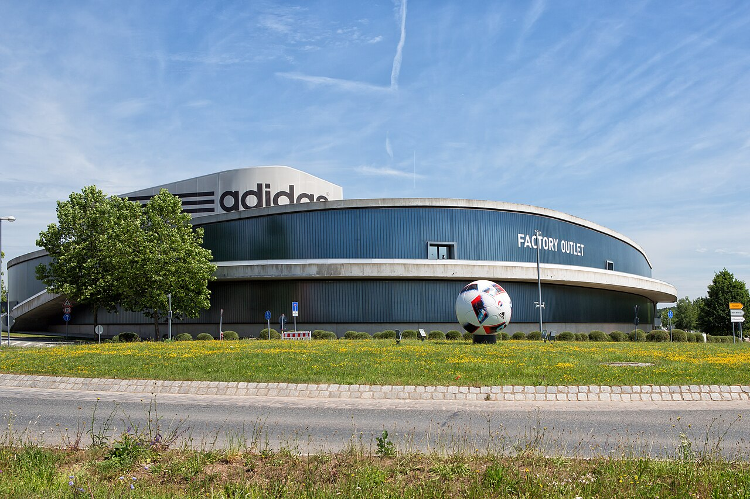
Adidas Firma
Adidas ist ein deutsches Unternehmen, das Sportbekleidung, Schuhe und Accessoires herstellt. Adidas bietet eine breite Palette von Produkten an, darunter Laufschuhe, Fußballschuhe, Trainingskleidung, Sportzubehör und vieles mehr.
Adidas-Fabrik in Herzogenaurach

Slide 4
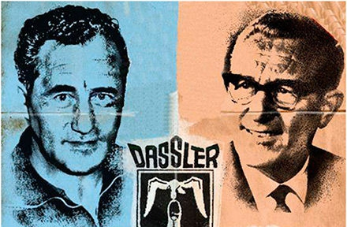
Informationen über Geschwister
Adolf Dassler - die meisten seiner Kollegen nannten ihn „Adi“.
Er liebte es, zu tüfteln und Geräte zu bauen.
Sein älterer Bruder Rudolf war gesellig, redselig, stur und konnte jeden umwerben.
Der Vater führte seine Schuhwerkstatt - er war Schuhmacher.
Die Mutter führte eine kleine Wäscherei.

Slide 5
Die Anfänge von Adolfs Firma
Im Jahr 1920 beschloss Adolf, die Räumlichkeiten der Wäscherei und die Kenntnisse, die ihm sein Vater in der Schuhmacherei vermittelt hatte, zu nutzen und eröffnete eine kleine Schuhmacherei.

Slide 6
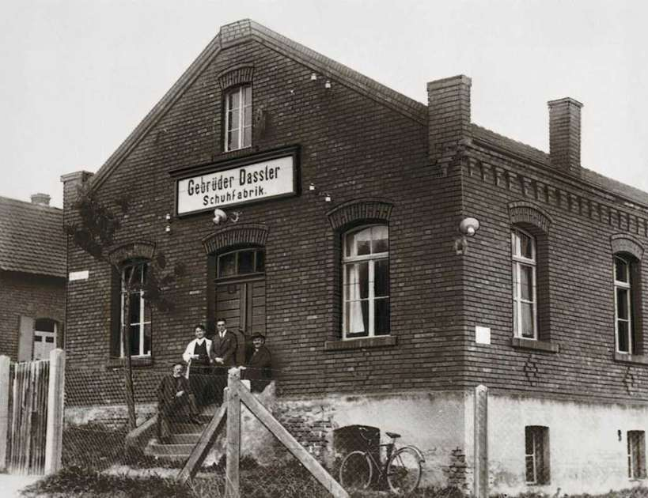
Gemeinschaftsunternehmen
Am 1. Juli 1924 wurde die Gebrüder Dassler Sportschuhfabrik gegründet.
Adolf war für die Produktion zuständig.
Rudolf bewarb und vertrieb das Produkt.

Slide 7
Die Geschichte des Adidas-Logos
die drei Streifen
das Kleeblatt
das Equipment-Logo

Slide 8
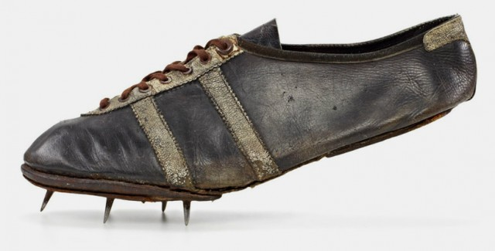
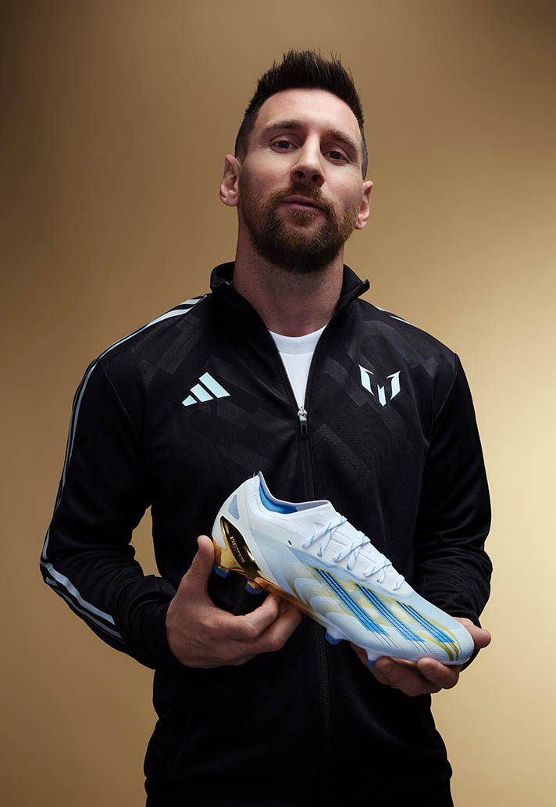
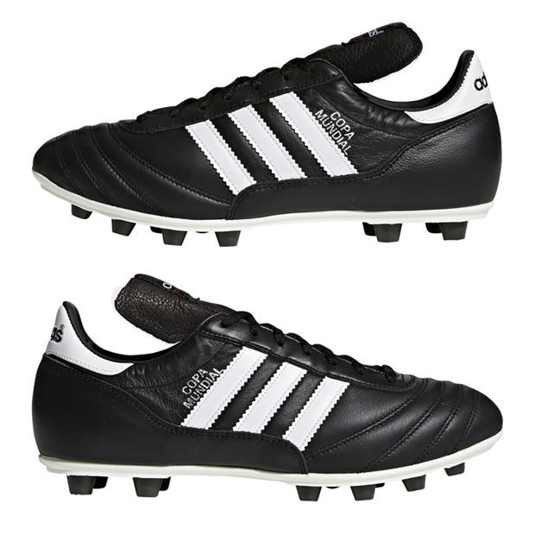
Die Erfolge der Marke Adidas

Slide 9
Wörterbuch
das Sportbekleidung- odzież sportowa
die Geschichte- historia
eine breite Palette- szeroka gama
zu tüfteln- majsterkować
redselig- gadatliwy
gesellig- towarzyski
der Wäscherei- pralnia
der Schuhmacher- szewc
die Kenntnisse- wiedza
der Herstellung- produkcja
der Nachkriegszeit- okres powojenny
Lösungen- rozwiązania
der Leichtathlet- zawodnik lekkoatletyczny
jedes Detail- każdy szczegół
die Beschaffung- zamówienie
die Förderung- promocja
der Verkleinerungsform- forma zdrobniała
das Markenzeichen- znak towarowy
ein weiteres- kolejny
verbrachte - zużyty
das Kleeblatt- koniczyna
die Verbindung- połączenie
Ebenfalls- również
ein Dutzend- tuzin
zu benutzen- używać
der Leichtathlet- sportowiec
deutscher- niemiecki
die Spikes-Schuhe- buty z kolcami
reden- rozmawiać
überzeugte- przekonany
die Entwicklung- rozwój
Werbekampagnen- kampanie reklamowe
zur weltweiten- na cały świat

Slide 10
Adidas Firma
Vielen Dank für Ihre Aufmerksamkeit!

